Slide 1
对体裁敏感的释经讲道
第一节:
重审释经讲道
新加坡圣经学院， 由 Jeffrey Arthurs 博士于2014年7月举行的研讨会
高登-康威尔神学院的讲道教授
由 Rick Griffith 博士上载 • 新加坡圣经学院
所有文件（多种语言）可从 BibleStudyDownloads.org 免费下载

Slide 2
讲道身为灵魂守望
(希伯来书13:17) 你们要听从那些领导你们的人，也要顺服他们；因为他们为你们的灵魂警醒，好象要交帐的人一样

Slide 3
提摩太前书4:16
你要谨慎自己，留心自己的教训。在这些事上要有恒心，因为你这样作，不但能救自己，也能救那些听你的人。

Slide 4
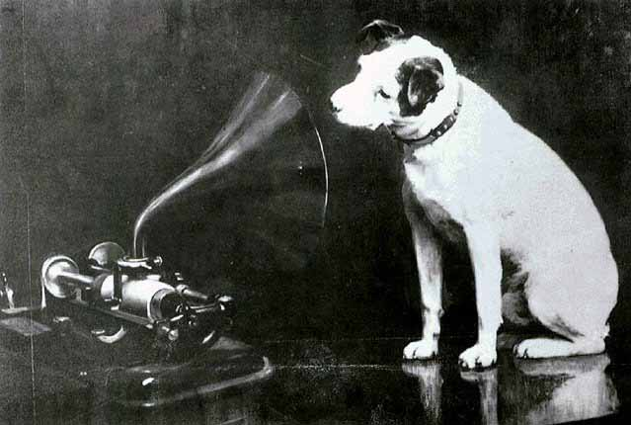

Slide 5
诗经讲道不是 . . .
一场演讲
个人风格

Slide 6

释经讲道是说经文所说的，并做经文所做的。

Slide 7


Slide 8

每一篇讲道都像弓弦一样; 在一方面圣经的经文和另一方面现代人类生活的问题之间延伸。 如果弦线在任何一端被束缚得不牢固，则弓无用。 每个传教士明智的预防措施是要特别注意那个对他（或她）来说是比较不太牢固的一端。
伊恩·皮特沃森 ，讲道：一种愚蠢
（ 费城：西敏寺出版社 ，1976）， 57.

Slide 9
亚瑟的定义（摘自《多样化的讲道》）
通过解释，应用和体现该信息，
针对特定目的
向特定的听众
准确地宣讲上帝的圣言。
释经讲道是说经文所说的，
并做经文所做的。

Slide 10
文献与修辞
小组讨论：定义“文献”。
4分钟。
4或5个人一组。

Slide 11
文献定义的共同特征：
广布性质

Slide 12
文献的广布性质
诗人的工作不是告诉你已经发生了什么，而是告诉你发生什么…. 他为你提供了典型的，重复发生的，或亚里士多德所说的普遍事件…. 你不会去《麦克白》来了解苏格兰的历史，而是去那里了解一个人获得王国并失去灵魂后的感受。
诺斯罗普·弗莱，《有教养的想象力》（布明顿：印第安纳大学出版社，1964），63-64

Slide 13
文献定义的共同特征：
广布性质.
以认真的思想和/或形式的美为标志.
情绪高涨.
意象.

Slide 14
修辞的定义
亚里斯多德：修辞是…发现可用的说服方法。
西塞罗：旨在说服他人的言论。
奥古斯丁：修辞是一种艺术；是清晰地，华丽地（有必要时），有说服力地，和充分地表达思想发现的真理。
弗朗西斯·培根：修辞是将理性应用到想象中，以更好地推动意志的发展。

Slide 15
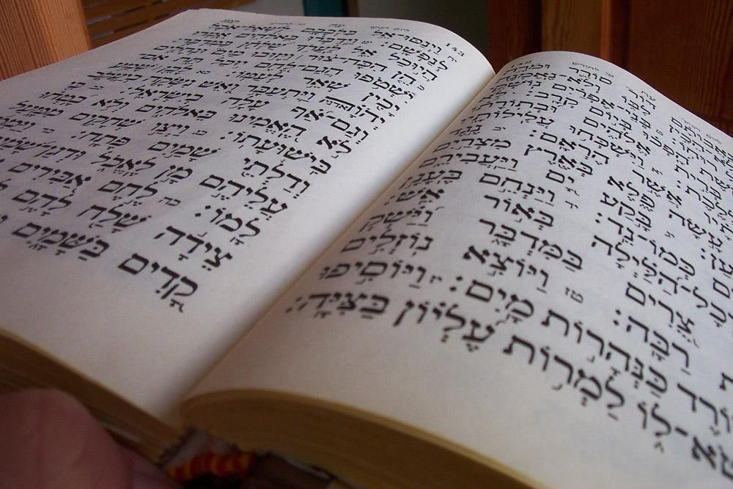
圣经身为修辞
伯纳德·拉姆：“圣经不是一本抽象神学的理论著作，而是一本有意对读者的生活产生巨大影响的著作。”
新教圣经解释，第三版 (大瀑布城：贝克, 1985), 113.
约翰·赛勒哈默 ：文本是…作者意图的体现，是一种旨在实现作者意图的策略。
旧约神学概论 (大瀑布城：贝克, 1995), 46-47.

Slide 16

体裁：
文献与修辞相交的一种方式
文献
修辞
体裁

Slide 17
圣经身为文献与修辞
这两种品质在体裁研究中结合在一起。
每种体裁都有其自己的文学形式，每种文学形式都对认真的读者产生修辞效果。
  例如，诗篇使用排比和比喻语言。

Slide 18
希伯来诗歌形式的修辞影响
我到哪里去躲避你的灵？
我往哪里去逃避你的面呢？
如果我升到天上，你在那里；
如果我在阴间下榻，你也在那里。
如果我展开清晨的翅膀，
飞到海的极处居住，
就是在那里，你的手仍必引导我，
你的右手也必扶持我

Slide 19
圣经身为文献与修辞
这两种品质在体裁研究中结合在一起。
每种体裁都有其自己的文学形式，每种文学形式都对认真的读者产生修辞效果。
因此，释经讲道者（说经文所说的，
并做经文所做的）会让经文的形式影响讲道的形式。

Slide 20
蒂莫西·凯勒的“三透视同志”
（从《向后现代传教基督》）
解释
应用
感觉

Slide 21
总结
释经讲道不是一场演讲或个人风格。
是按照经文，说上帝所说的，并做上帝所做的。
圣经是文献和修辞，而这些品质在体裁研究中结合在一起。
每种体裁都有其自己的文学形式，每种文学形式都产生修辞效果。
因此，对体裁敏感的释经讲道让经文的形式/效果影响到讲道的形式/效果。

Slide 22
Black

Slide 23

主页网址 BibleStudyDownloads.org
使用此QR码进接

Slide 24

讲道链接地址 BibleStudyDownloads.org
免费获得该讲解!
Notes:
Preaching (pr)
Homiletics

